Slide 1
КВЕСТ- ИГРА
«В поисках пропавшей музыки»

Slide 2
Цель: создать условия, способствующие развитию личностных и музыкальных компетенций посредством современной игровой технологии квеста.
ЗАДАЧИ:
Образовательные: 1. Актуализировать полученные ранее знания, учить детей самостоятельно выполнять задания.
2. Закреплять навыки вокального исполнения, игры на музыкальных инструментах.
3. Познакомить детей с танцевальным понятием «Вальс» и познакомить со скрипичным ключом.
4. Учить кружиться в парах под музыку вальса.
Развивающие: 1. Способствовать развитию творческих способностей детей.
2. Развивать мышление, память, воображение при помощи наглядного моделирования.
Воспитательные: 1. Формировать интерес и любовь к музыке, обогащать музыкальные впечатления, культуру слушания.
2. Воспитывать в детях чувство эмпатии, сопричастности к происходящему, доброжелательность, вежливость.

Slide 3
Здравствуйте, мои друзья! Я хотел подарить вам красивую танцевальную музыку, но Злая Колдунья налетела, закружила и расшвыряла по всему свету все музыкальные инструменты и теперь в нашем волшебном королевстве перестала звучать музыка. Чтобы развеять чары Злой Колдуньи, нужно найти инструменты и выполнить много заданий, одному мне не справиться. Я слышал, что вы очень умные и сообразительные дети, у вас все получится. В путешествии вашей помощницей станет Сказочная Карта, которая появится по волшебному слову, а путь покажет Скрипичный ключ! Желаю вам доброго пути!

Slide 4
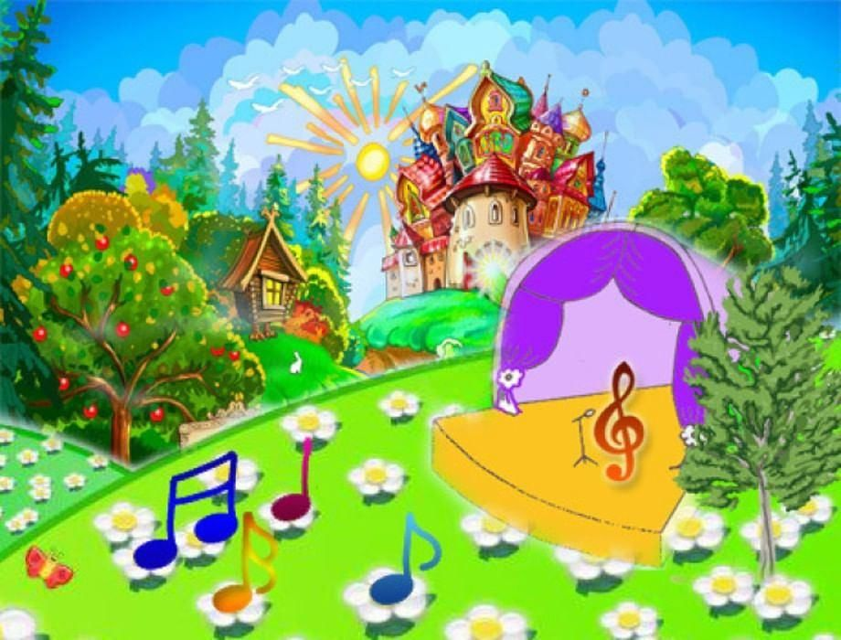
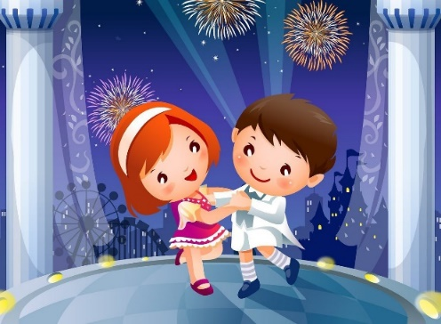
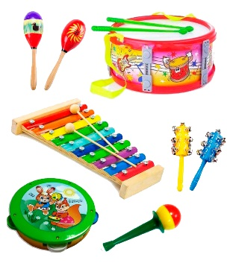

Slide 5
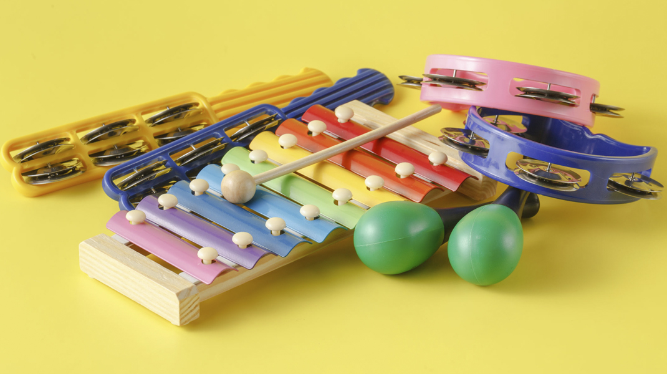
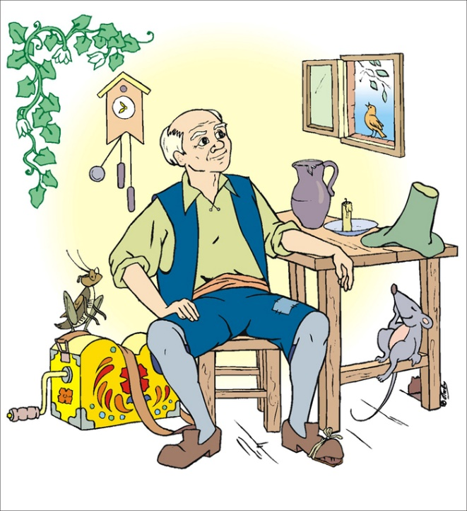

Slide 6
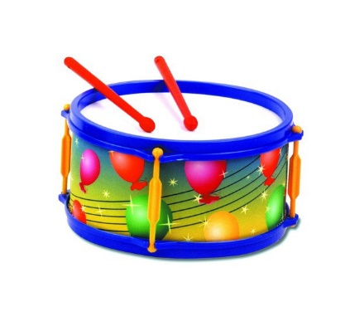
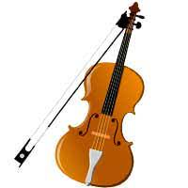
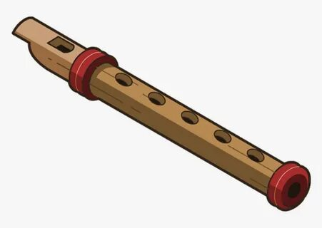
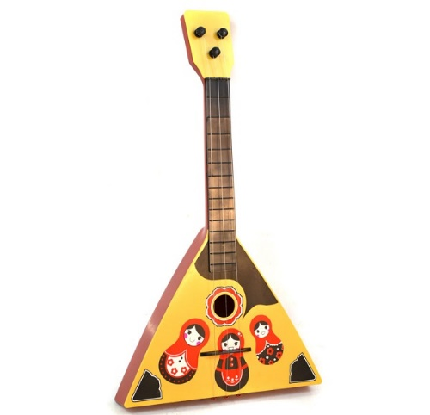
Деревянные подружки Пляшут на его макушке, Бьют его, а он гремит, В ногу всем шагать велит.
Как будто девушка запела
И в зале словно посветлело.
Скользит мелодия так гибко,
Затихло всё, играет…….
Очень весело поет,
Если дунете в нее.
Не палочка, не трубочка,
А что же это?
Ой, звенит она звенит,
Всех игрою веселит.
Кто такая? Отгадай-ка…
Это наша….

Slide 7
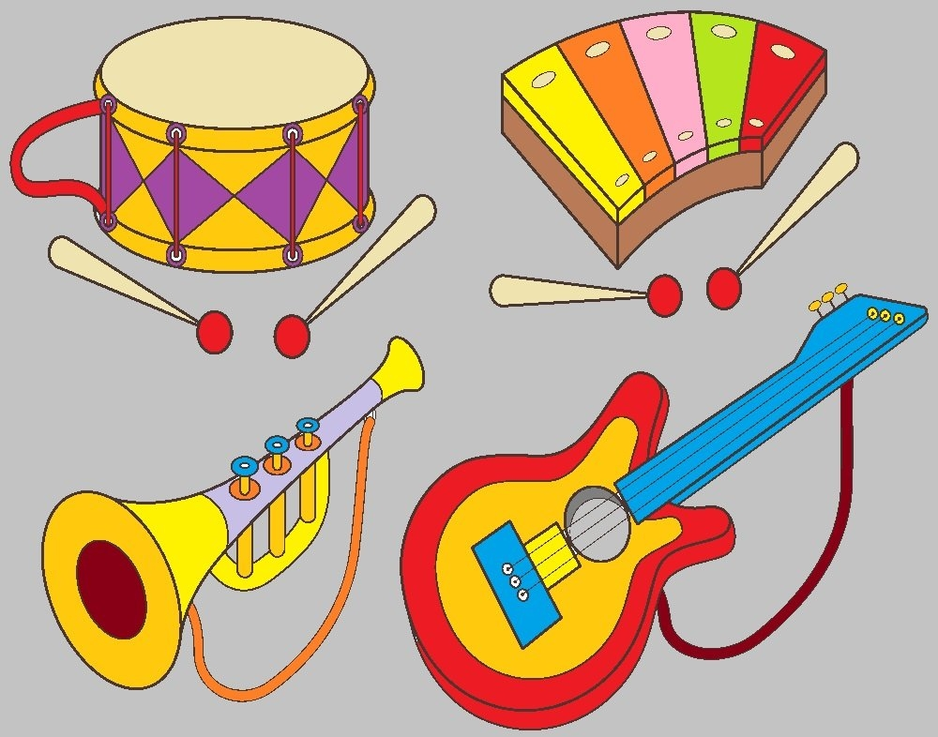

Slide 9
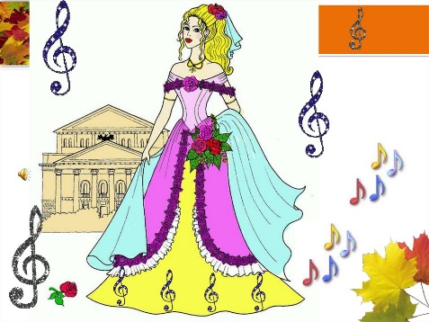

Slide 10
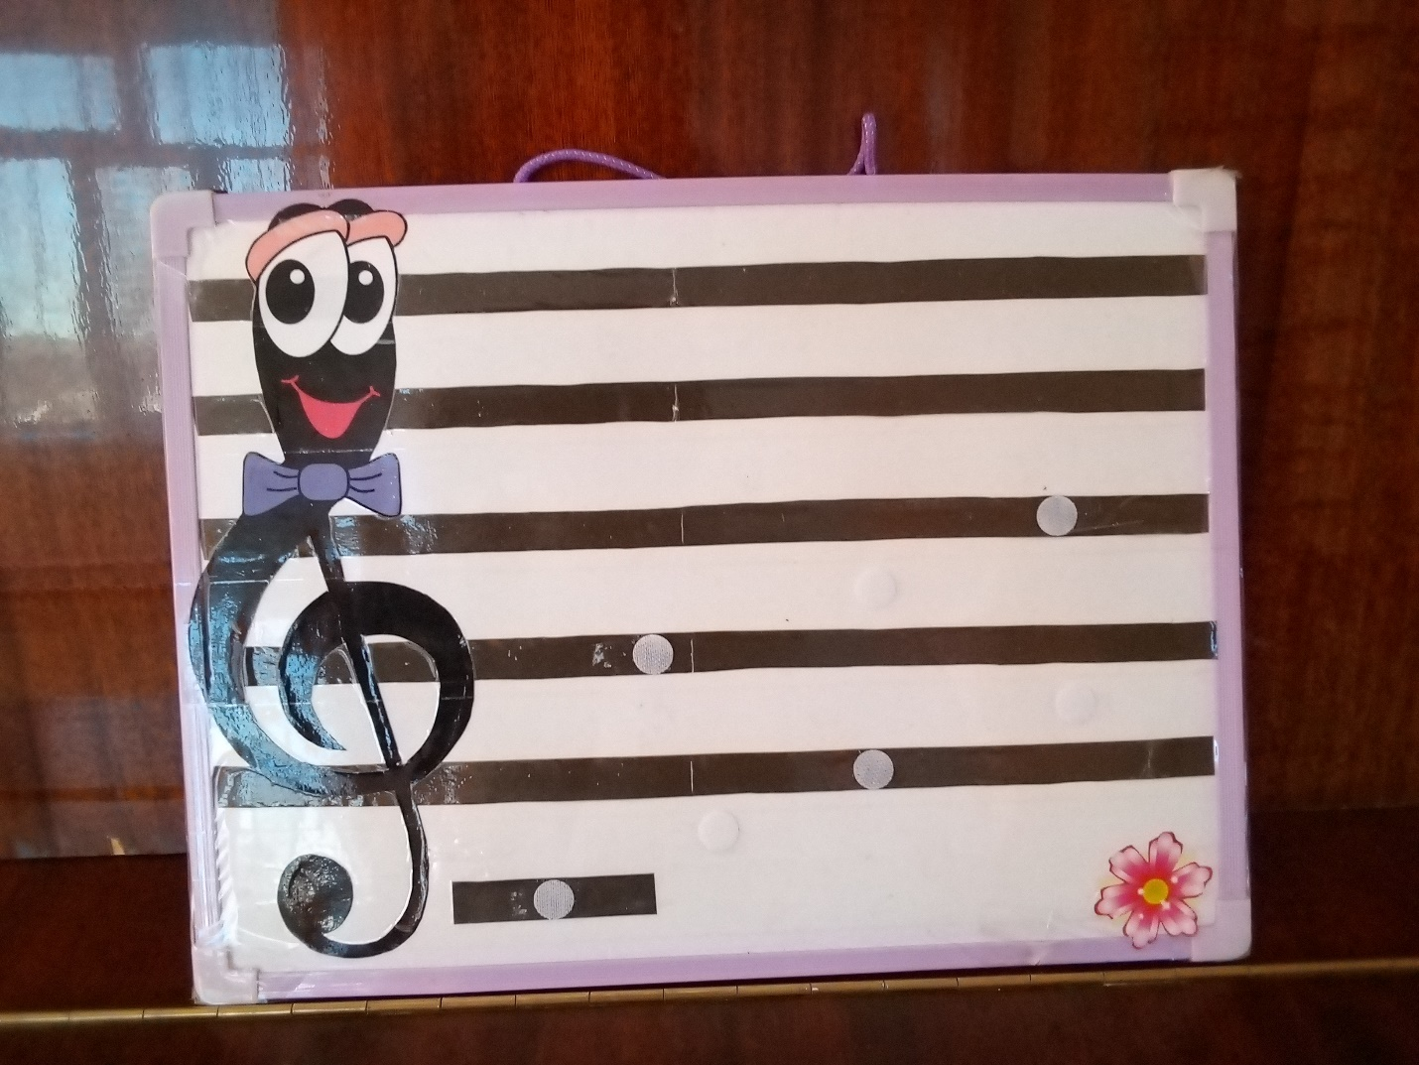
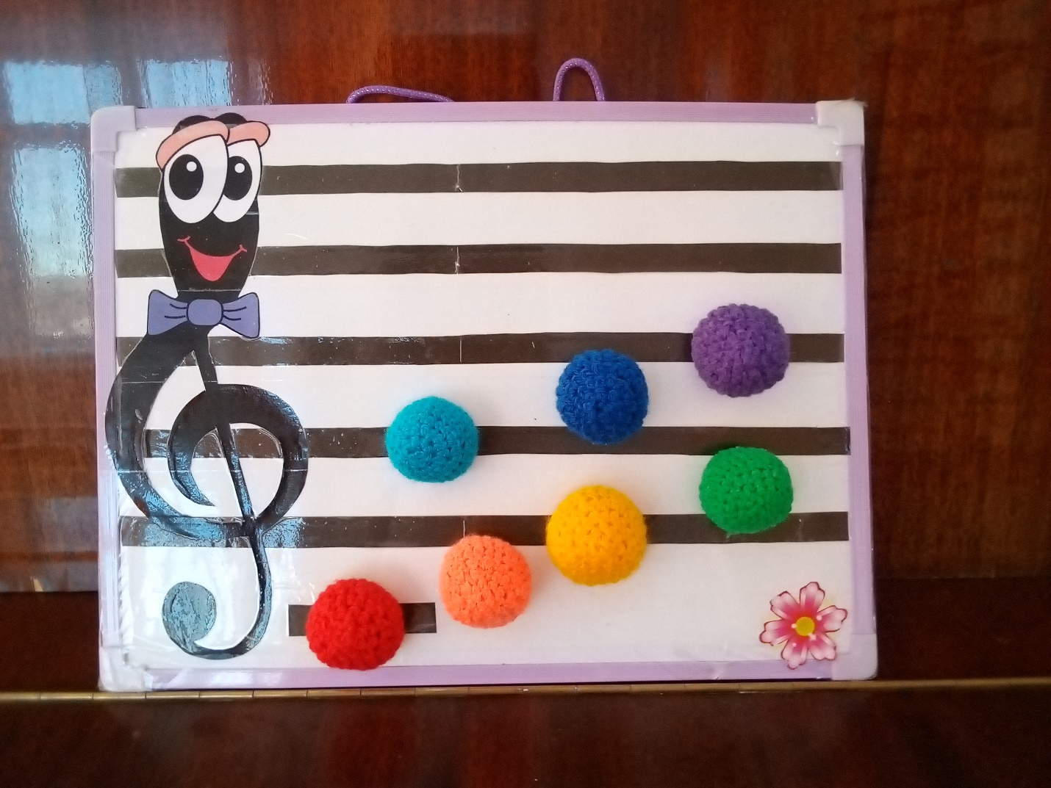

Slide 12
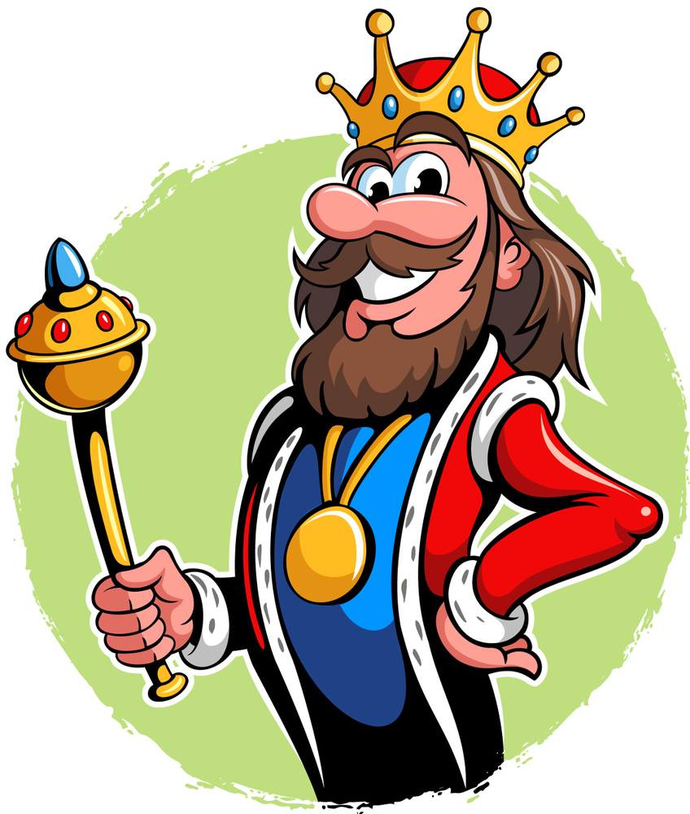

Slide 13
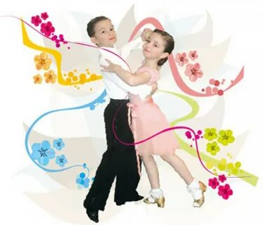

Slide 14
Вы такие умные, дружные, веселые! Со всеми заданиями справились! Злые чары Колдуньи рассеялись, и в нашем королевстве вновь стала звучать музыка. Спасибо вам!

